Slide 1
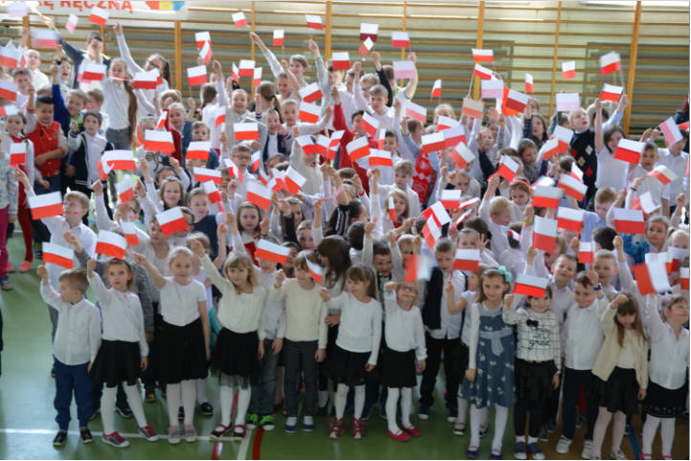
W BARWACH BIAŁO-CZERWONYCH
Zespół Szkół z Oddziałami Integracyjnymi
im. Jana Pawła II w Siemiatyczach

Slide 2
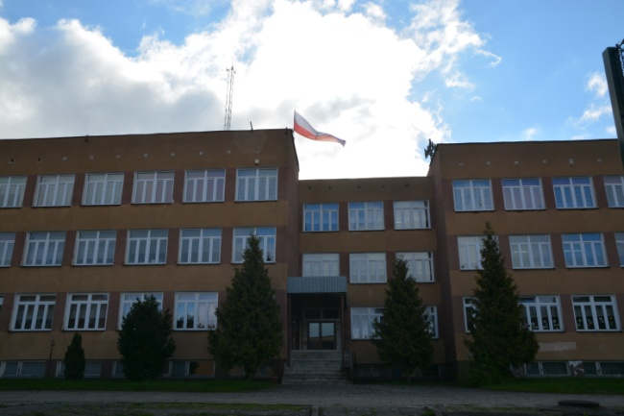
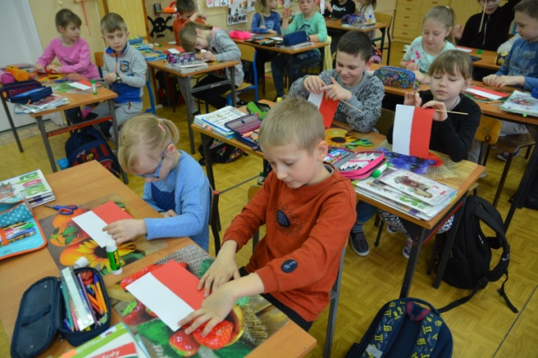
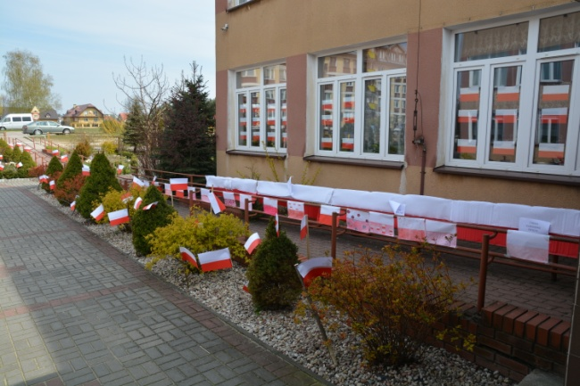
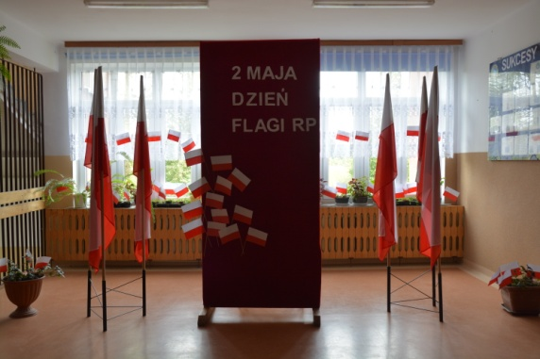
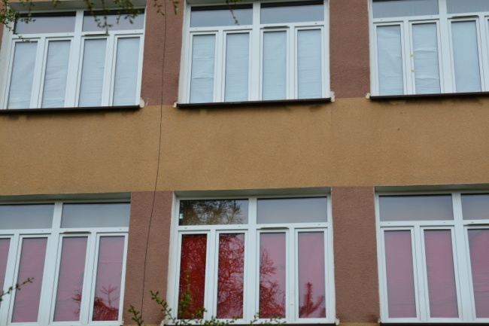
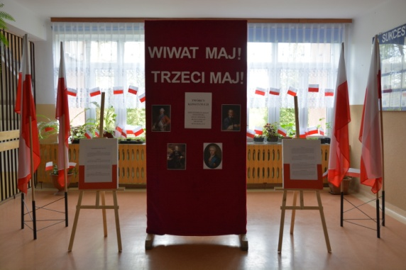
Dekoracja szkoły
Dyrekcja, nauczyciele oraz uczniowie zaangażowali się w przygotowanie dekoracji w związku z majowymi uroczystościami. Nauczyciele uszyli flagę która, dumnie powiewała na wietrze.
Dzieci z klas I-III SP (niektóre przy pomocy rodziców) robiły około 300 flag, które następnie rozdano mieszkańcom Siemiatycz. Starsi uczniowie przygotowali równie dużo flag, którymi udekorowali szkołę. Na święta majowe okna szkoły rozbłysły biało-czerwonymi barwami.

Slide 3
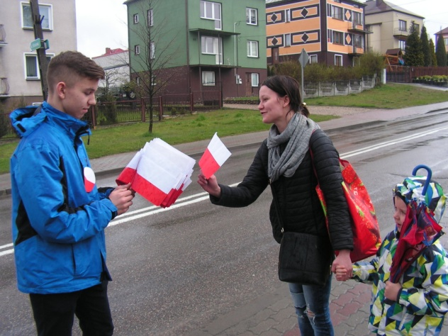
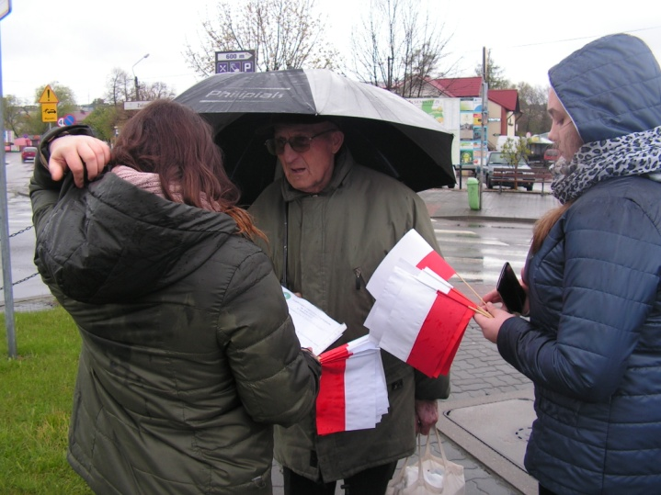
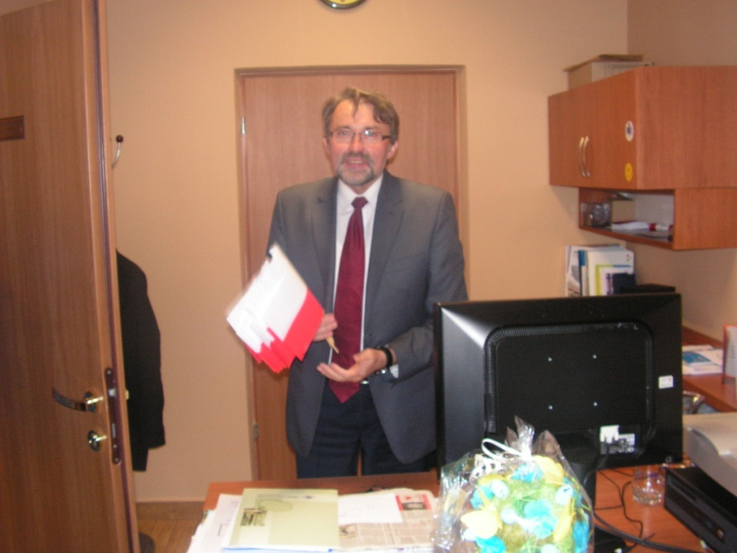
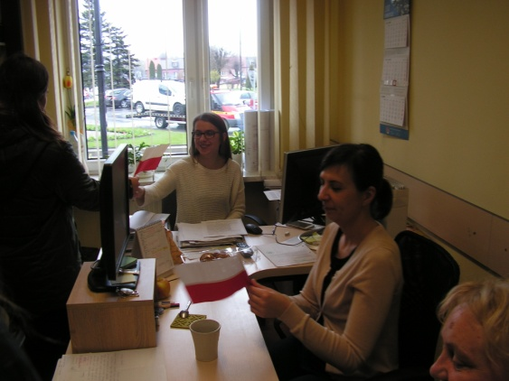
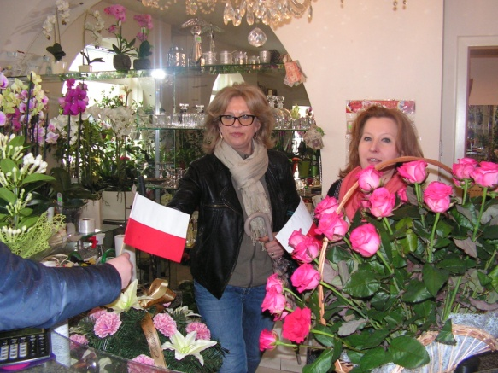
Akcja „Biało-czerwona chorągiewka”
Na ulicach miasta…
pomiędzy nieznajomymi…
u pana burmistrza…
w biurach…
i wśród przyjaciół.
Tradycją naszej szkoły już od kilku lat stało się rozdawanie mieszkańcom miasta własnoręcznie wykonanych chorągiewek. Celem akcji jest zachęcenie siemiatyczan do wywieszania flag na domach podczas majowych uroczystości.

Slide 4
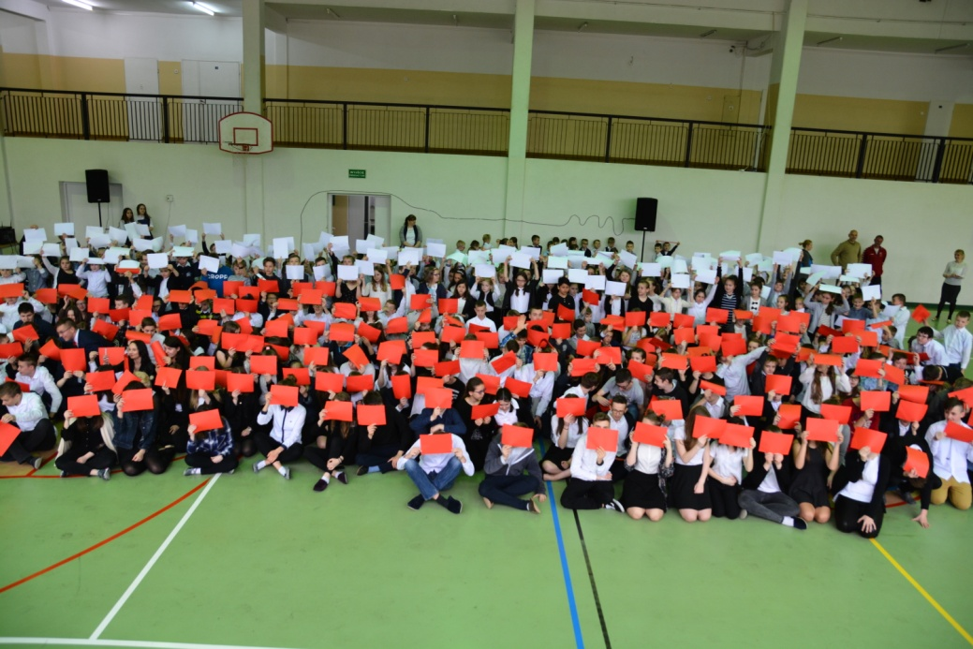
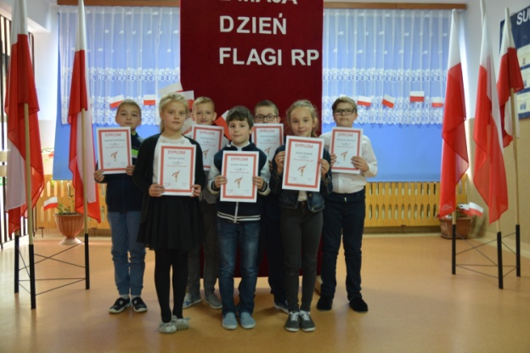
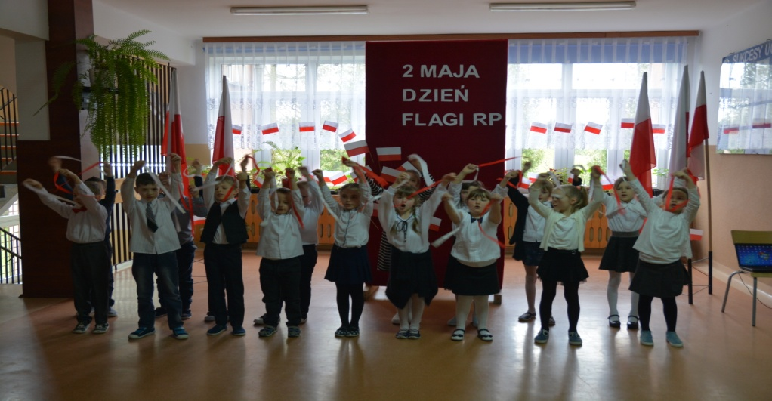
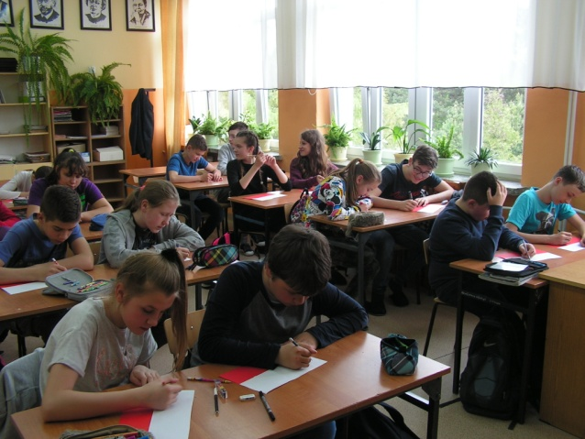
Obchody Dnia Flagi RP
Chociaż uroczystość Flagi RP jest młodym świętem, w naszej szkole przybrała duży rozmach.
Dla uczczenia barw narodowych odbyły się:
Konkurs historyczny „Kto ty jesteś? Polak mały.”,
Konkurs plastyczny „Powiewa flaga.”,
Akademia „Biało-czerwona”.
Wszystkie działania zakończyły się utworzeniem przez uczniów zespołu szkół żywej flagi.

Slide 5
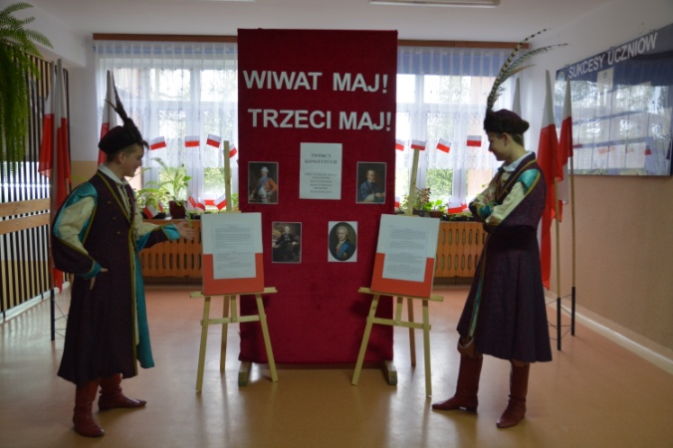
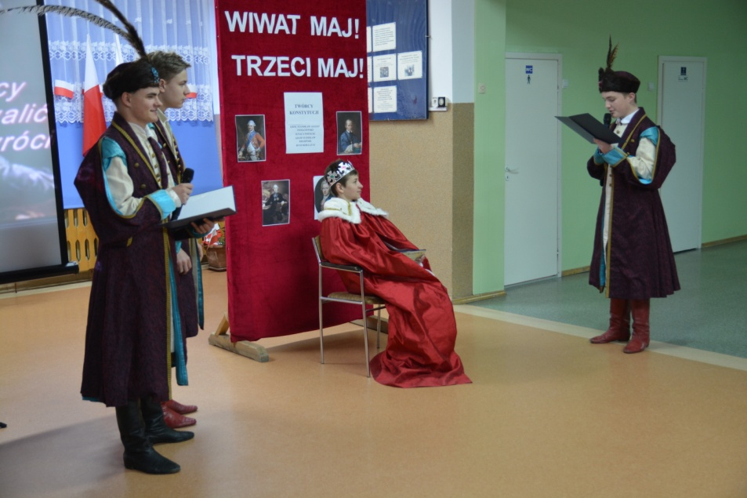
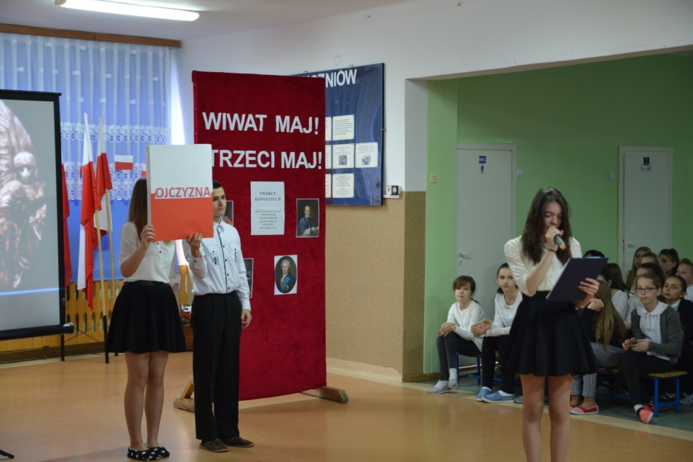
Obchody Rocznicy Uchwalenia Konstytucji Trzeciego Maja
W dekoracji trzeciomajowej znalazł się oryginalny tekst konstytucji z 1791 roku, z którym można było zapoznać się przez cały tydzień.
Uczniowie gimnazjum przenieśli nas do XVIII w., pokazując, jak nasi przodkowie pojmowali Wolność, Naród oraz Ojczyznę. Następnie zastanowiliśmy się, czym te wartości są dla nas w dzisiejszym świecie.

Slide 6
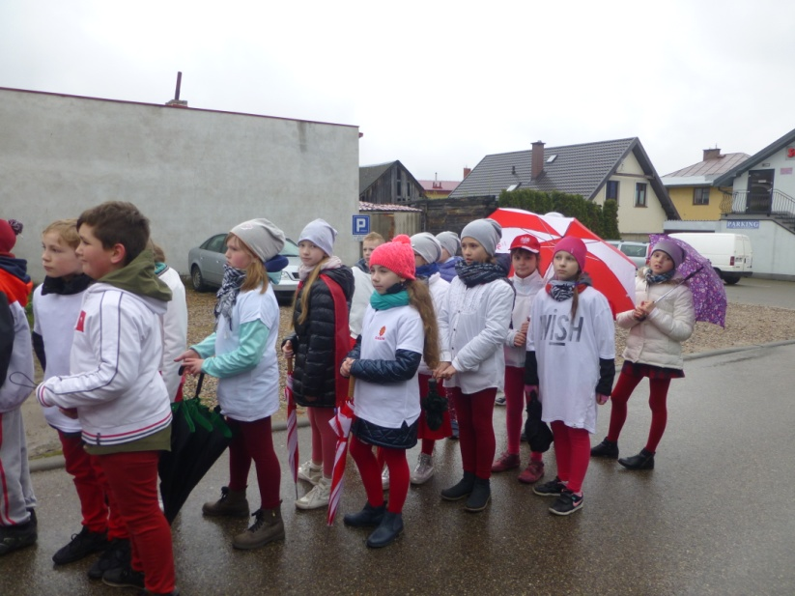
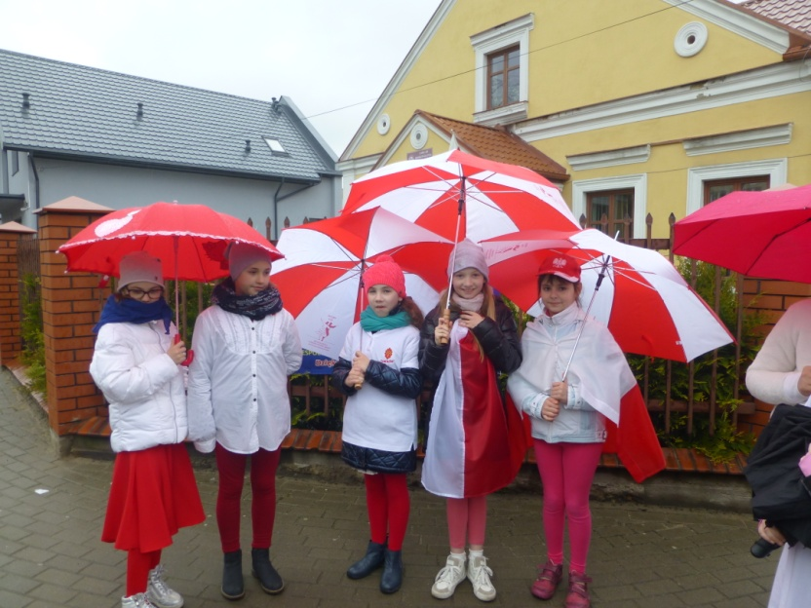
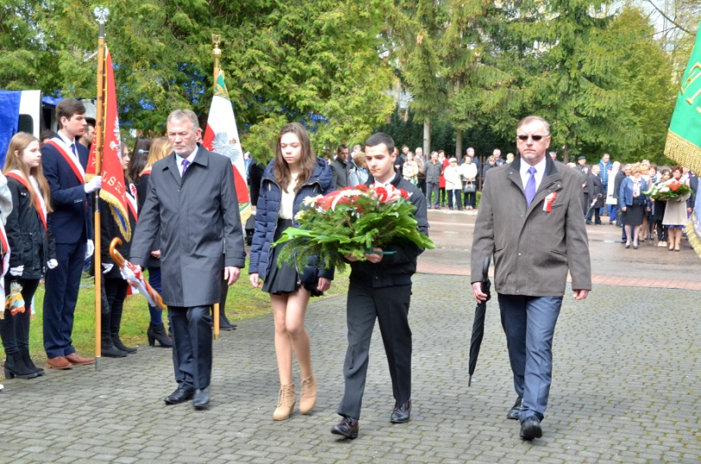
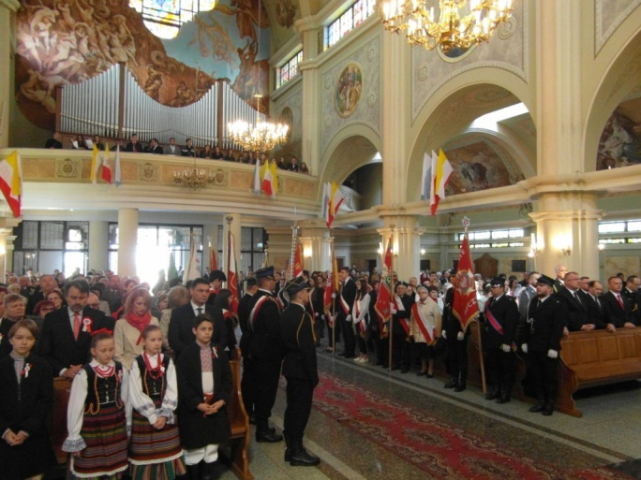
Udział w uroczystościach miejskich:
II SIEMIATYCKI MARSZ BIAŁO-CZERWONY
Miejskie obchody rocznicy uchwalenia Konstytucji 3 Maja

